Slide 1
De WinForms
a la web
DÍA 1 · BLOQUE 1
Desarrollo de Aplicaciones Web con ASP.NET Web Forms
Manuel Alfaro Espinoza

Slide 2
Quién les da el curso
JAPAMI
11+
Sistemas web y de escritorio con .NET Framework, Web Forms, Blazor y SQL Server.
años desarrollando sistemas en producción
Two Rockets Software Solutions
Software a la medida para empresas.
Día 1 · De WinForms a la web

Slide 3

Qué vamos a construir
Clientes
Familias
Piezas
El primer catálogo. Lo construimos juntos.
Cada familia pertenece a un cliente.
Cada pieza pertenece a una familia.
Día 5 · Ejercicio integrador: registro de producción por lote para trazabilidad en planta.
Día 1 · De WinForms a la web

Slide 4
Seis días, una aplicación
Día | Tema | Al terminar el día
1 | Fundamentos e interfaz | Master Page y Clientes maquetado
2 | Clientes de punta a punta | Alta y listado contra SQL Server
3 | CRUD completo y Familias | Editar, eliminar y modales
4 | Piezas | Combos dependientes
5 | Consolidación y exportación | Excel filtrado e integrador
6 | Integrador y publicación | La aplicación corriendo en IIS
Día 1 · De WinForms a la web · 9:00 a 14:30 con recesos a las 10:45 y 12:45

Slide 5




Acuerdos para la semana
Pregunten en cualquier momento
Cámara en los ejercicios
Si la duda es larga, la vemos en el receso.
Así veo cómo van y quién necesita ayuda.
Recesos 10:45 y 12:45
¿Te atrasaste?
Quince minutos cada uno.
En el repo, dia-N/final tiene la solución de cada día.
Día 1 · De WinForms a la web

Slide 6
Verifiquemos su equipo
1
2
3
Visual Studio
SSMS
IIS
Nuevo proyecto → aparece Aplicación web ASP.NET (.NET Framework).
Conecta a .\SQLEXPRESS con autenticación de Windows.
En el navegador, http://localhost muestra la bienvenida de IIS.
Compartan pantalla uno por uno. Lo que falle, lo resolvemos en el receso.
Día 1 · De WinForms a la web

Slide 7
De WinForms
a la web
PARTE 1 · 40 MIN
Todo lo que saben de C# sigue sirviendo.
Lo que cambia es dónde corre cada cosa.

Slide 8
Lo que ya conocen, en la web
WinForms | Web Forms en este curso
Form | Página .aspx
Controles en memoria (TextBox, Button) | HTML que dibuja el navegador (input, button)
button1_Click en C# | Evento click en JavaScript
La clase del form llama a la base de datos | JavaScript → AJAX → Handler .ashx → C# → SQL Server
DataGridView | Tabla con Bootstrap Table
MessageBox.Show | alert() o un modal de Bootstrap
App.config en cada PC | Web.config solo en el servidor
Un .exe instalado en cada equipo | Una sola aplicación en IIS, abierta desde el navegador
Un usuario por instancia | Muchos usuarios al mismo tiempo en el mismo servidor
Las variables viven mientras el form está abierto | El servidor olvida todo al terminar cada petición
Día 1 · De WinForms a la web

Slide 9
Dónde corre cada cosa
WinForms · todo en una PC
Web · tres lugares distintos
Pantalla
Navegador · HTML, CSS, JS
Código C#
⇅ petición y respuesta HTTP
Servidor IIS · C#, ASP.NET
SQL Server
SQL Server
No comparten memoria: el navegador y el servidor solo se hablan con mensajes.
Día 1 · De WinForms a la web

Slide 10
El viaje de una petición
Navegador
IIS / ASP.NET
SQL Server
GET /Clientes.aspx
HTML + CSS + JS
Dibuja la página
POST Handler.ashx (AJAX)
INSERT INTO Clientes
OK
{ "ok": true, "mensaje": … }
Día 1 · De WinForms a la web

Slide 11
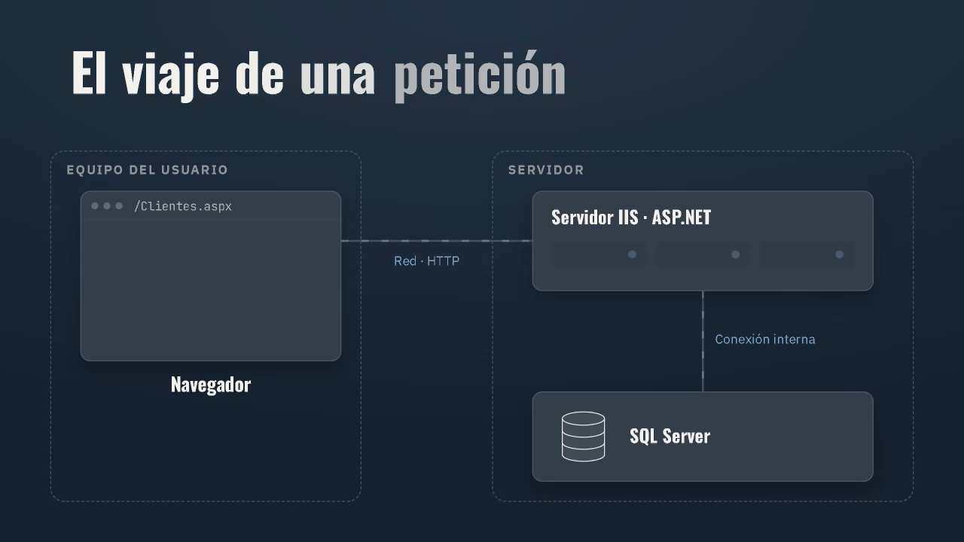

Slide 12
El servidor no recuerda: el contador
WinForms
Web Forms
private int contador = 0;
void btnSumar_Click(...)
{
contador++;
lbl.Text = contador.ToString();
}
private int contador = 0;
void btnSumar_Click(...)
{
contador++;
lbl.Text = contador.ToString();
}
3 clics → 1, 2, 3
3 clics → 1, 1, 1
Cada clic es una petición nueva: ASP.NET crea la página, ejecuta el evento, genera el HTML y la destruye.
Día 1 · De WinForms a la web

Slide 13
Todo lo que llega al navegador, el usuario lo puede ver y cambiar.
REGLA DE ORO
Validar en JavaScript es comodidad; en C#, seguridad. Siempre las dos.
La cadena de conexión nunca sale del servidor.
Los valores van a SQL con parámetros, nunca concatenados.

Slide 14
F12: su nuevo
depurador
PARTE 2 · 25 MIN
Elements, Console y Network.

Slide 15



Tres pestañas que van a usar todo el curso
Elements
Console
Network
PARA QUÉ
PARA QUÉ
PARA QUÉ
Ver y editar el HTML y el CSS de la página.
Ejecutar JavaScript y ver los errores.
Ver cada petición y su respuesta.
ÚSALA CUANDO
ÚSALA CUANDO
ÚSALA CUANDO
Algo no se guarda o no carga.
Algo no se ve como esperas.
"El botón no hace nada".
En Network, el filtro Fetch/XHR muestra sus llamadas AJAX a partir del día 2.
Día 1 · De WinForms a la web

Slide 16
Los códigos que van a ver
200
304
404
500
Todo bien
No cambió
No existe
Error del servidor
Siempre que funcione.
Al recargar CSS o JS.
URL del handler mal escrita.
Excepción en C#. El detalle viene en Response.
Día 1 · De WinForms a la web

Slide 17
Ejercicio · 10 minutos
1
Encuentra en Network la petición del documento HTML y di su código de estado.
2
Escribe una URL que no exista en ese sitio y encuentra el 404.
3
Cambia un texto de la página desde Elements y toma una captura.
4
En Console, cambia el document.title.
Día 1 · De WinForms a la web

Slide 18
Las tecnologías, capa por capa
Capa | Tecnología | Para qué | Día
Navegador | HTML | Estructura | 1
Navegador | CSS + Bootstrap | Apariencia y componentes | 1
Navegador | JavaScript + jQuery | Comportamiento | 2
Comunicación | AJAX + JSON | Pedir y enviar datos sin recargar | 2
Servidor | ASP.NET Web Forms + IIS | Páginas y hospedaje | 1 y 6
Servidor | Handler .ashx (C#) | Recibir peticiones AJAX | 2
Servidor | Negocio (C#) | Reglas y validaciones | 2
Servidor | Datos (C# + ADO.NET) | Hablar con SQL Server | 2
Base de datos | SQL Server | Guardar la información | 2 a 4
Día 1 · De WinForms a la web

Slide 19




El flujo que se repite todo el curso
Página
jQuery
Handler
.ashx
Negocio
Datos
SQL Server
AJAX
JSON de regreso
Página → jQuery → AJAX → Handler → Negocio → Datos → SQL Server, y de regreso como JSON.
Día 1 · De WinForms a la web

Slide 20
Así se ve un JSON
{
"ok": true,
"mensaje": "Cliente guardado",
"datos": {
"clienteId": 3,
"nombre": "Ensambles León",
"activo": true
}
}
Es solo texto
El handler lo escribe en C#; JavaScript lo lee como un objeto.
respuesta.datos.nombre
Siempre la misma forma
Todas las respuestas del curso: ok, mensaje y datos.
Día 1 · De WinForms a la web

Slide 21
La pantalla vive en el navegador, el C# en el servidor, y se hablan con mensajes.
PARA LLEVARSE
RECESO
DESPUÉS
10:45 a 11:00
Creamos el proyecto y vemos el contador en vivo.

